Slide 1
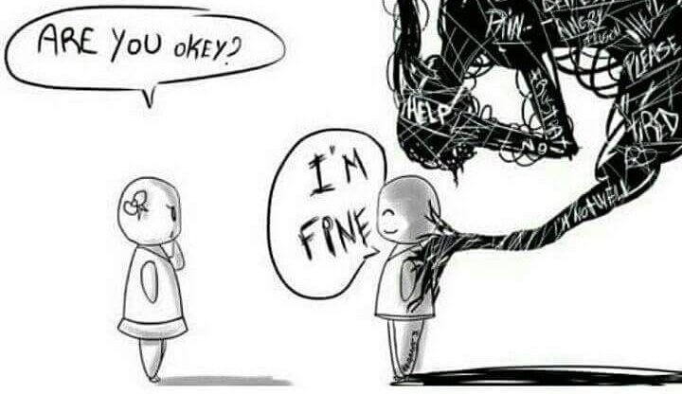
Case Study 2: WebApp für depressiv Erkrankte: Task 2
Team white
Biel, 16. November 2017, Software Engineering
Technik und Informatik / Medizininformatik

Slide 2
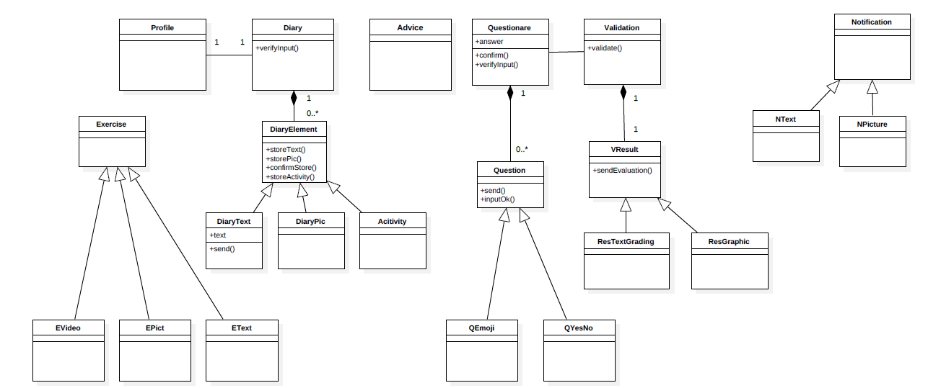
Domain Model

Slide 3
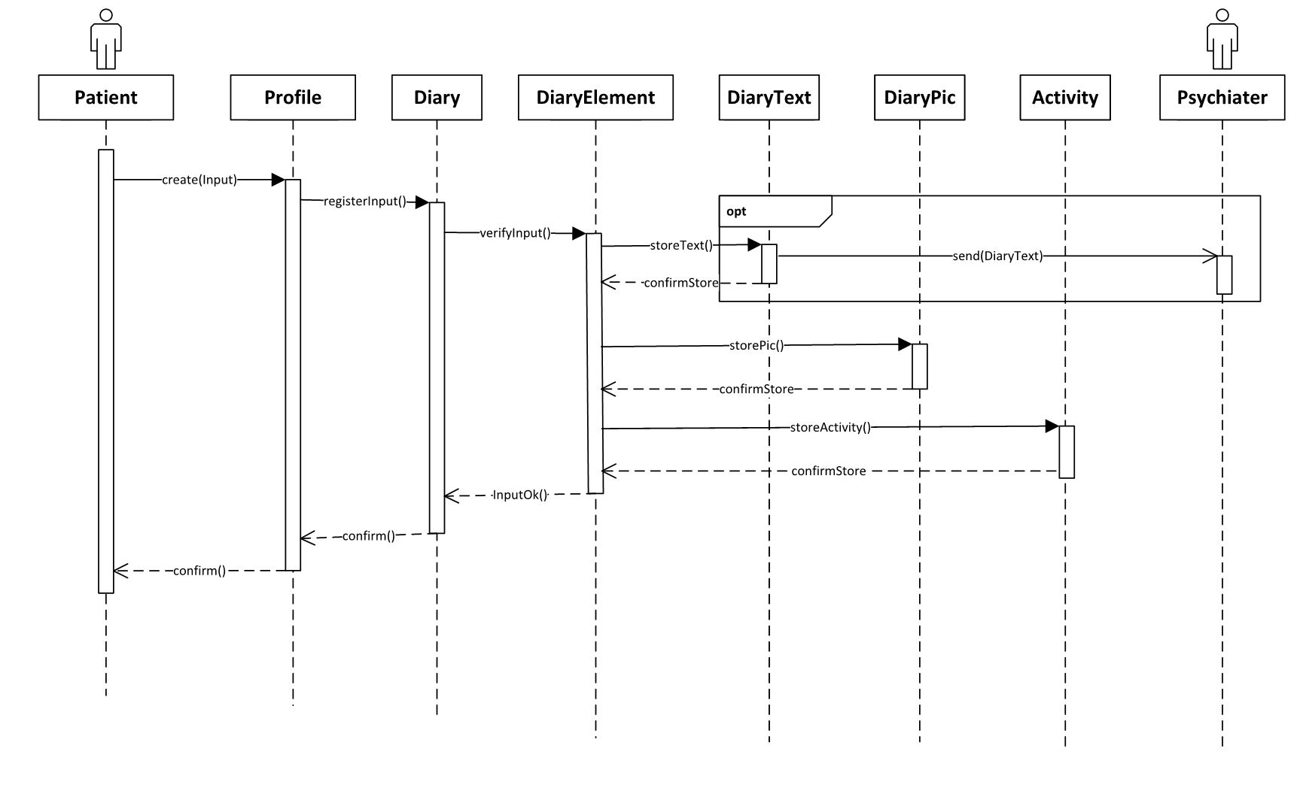
Sequenzdiagramm A

Slide 4
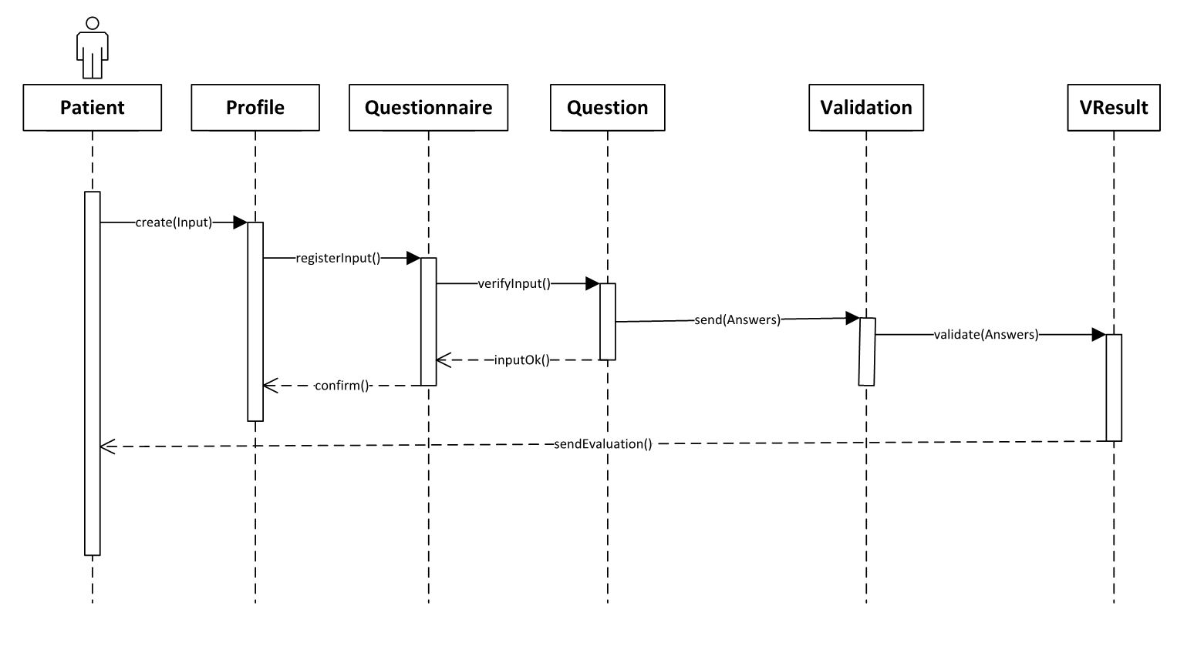
Sequenzdiagramm B

Slide 5
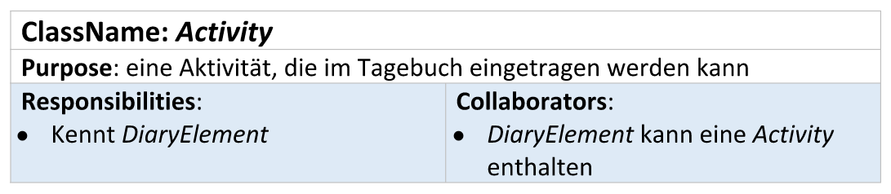
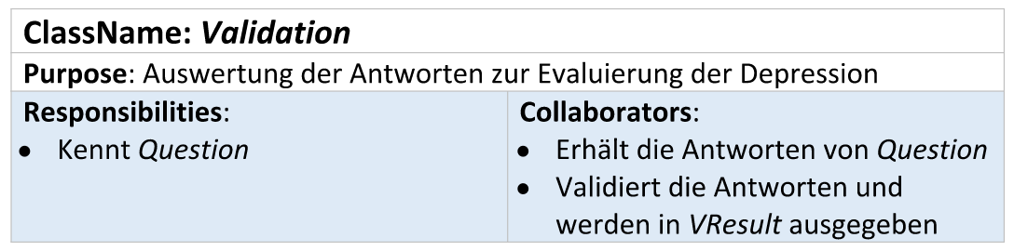
CRC-Cards

